Slide 1
Методическая разработка «Загадки по экологии»
Приложение 14
муниципальное бюджетное дошкольное образовательное учреждение
«Центр развития ребенка – детский сад № 28 «Огонек» г. Бердск
Автор:
Инамова Т.В.

Slide 2
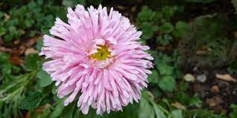
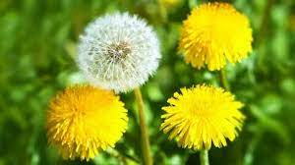
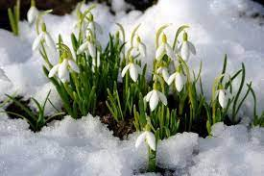
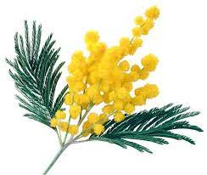
Приложение 14
Загадки о цветах
На клумбе у окошка
Посажена картошка.
Цветки её огромные
И светлые, и тёмные.
Ответ (Георгин)
Красивые цветочки
Расцвели в саду,
Запестрели красками,
А осень на носу.
Ответ (Астра)
На кустах в саду растёт,
Запах сладкий, словно мёд.
Но нередко льются слёзы
Тех, кто рвёт их. Это…
Ответ (Розы)
Солнце жжёт мою макушку,
Хочет сделать погремушку.
Ответ (Мак)
Я шариком пушистым
Белею в поле чистом,
А дунул ветерок —
Остался стебелёк.
Ответ (Одуванчик)
Цветик желто-золотистый,
Как цыпленочек, пушистый.
Сразу вянет от мороза
Наша неженка…
Ответ (Мимоза)
Золотое решето,
Черных домиков полно.
Сколько черненьких домов,
Столько беленьких жильцов.
Ответ (Подсолнух)
Замечательный цветок,
Словно яркий огонек.
Пышный, важный, словно пан,
Нежный бархатный…
Ответ (Тюльпан)
Пробивается росток,
Удивительный цветок.
Из-под снега вырастает,
Солнце глянет — расцветает.
Ответ (Подснежник)
Он – цветочный принц-поэт,
В шляпу желтую одет.
Про весну сонет на бис
Прочитает нам …
Ответ (Нарцисс)

Slide 3
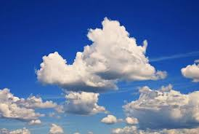
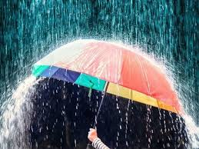
Приложение 14
Загадки о природных явлениях
Что за чудо-красота!
Расписные ворота
Показались на пути!
В них ни въехать,
Ни войти.
Ответ (Радуга)
В синем небе, как по речке,
Белые плывут овечки.
Держат путь издалека
Как зовут их? …
Ответ (Облака)
По небесам оравою
Бегут мешки дырявые,
И бывает – иногда
Из мешков течёт вода.
Спрячемся получше
От дырявой …
Ответ (Тучи)
Ты весь мир обогреваешь
И усталости не знаешь,
Улыбаешься в оконце,
А зовут тебя все …
Ответ (Солнце)
Это что за потолок?
То он низок, то высок,
То он сер, то беловат,
То чуть-чуть голубоват.
А порой такой красивый –
Кружевной и синий-синий!
Ответ (Небо)
Бежал по тропке луговой –
Кивали маки головой.
Бежал по речке голубой –
Речка сделалась рябой.
Ответ (Ветер)
Мочит поле, лес и луг,
Город, дом и всё вокруг!
Облаков и туч он вождь,
Ты же знаешь, это — …
Ответ (Дождь)
На деревья, на кусты
С неба падают цветы.
Белые, пушистые,
Только не душистые.
Ответ (Снег)
Чьи рисунки на окне,
Как узор на хрустале?
Щиплет всякого за нос
Зимний дедушка …
Ответ (Мороз)

Slide 4
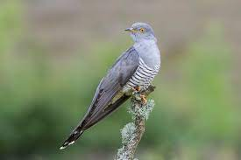
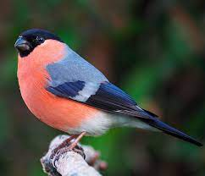
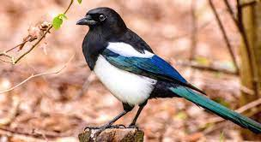
Загадки о птицах
Спереди — шильце,
Сзади — вильце,
Сверху — чёрное суконце,
Снизу — белое полотенце.
Ответ (Ласточка)
Всю ночь летает
- мышей добывает.
А станет светло
- спать летит в дупло.
Ответ (Сова)
Зимой на ветках яблоки!
Скорей их собери!
И вдруг вспорхнули яблоки,
Ведь это …
Ответ (Снегири)
Маленький мальчишка в сером армячишке
По дворам шныряет, крохи подбирает,
По ночам кочует — коноплю ворует.
Ответ (Воробей)
Птица говорливая,
самая болтливая.
Верещунья белобока,
а зовут её …
Ответ (Сорока)
Приложение 14
Кто на ёлке, на суку
Счёт ведёт: ку-ку, ку-ку?
Ответ (Кукушка)
Всех перелётных птиц черней,
Чистит пашню от червей.
Ответ (Грач)
На шесте — дворец,
во дворце — певец.
Ответ (Скворец)
Серая птаха в лесу живет,
Повсюду чудесным певцом слывет.
Ответ (Соловей)
На скале он строит дом.
Разве жить не страшно в нём?
Хоть кругом и красота,
Но такая высота!
Нет, хозяин не боится
Со скалы крутой скатиться –
Два могучие крыла
У хозяина …
Ответ (Орла)

Slide 5
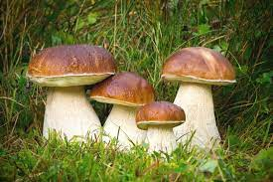
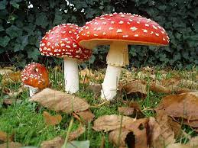
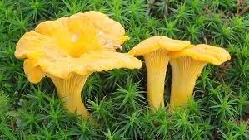
Приложение 14
Загадки о грибах
У кого одна нога,
Да и та без сапога.
Ответ (Гриб)
Глубоко был спрятан он,
Раз-два-три — и вышел вон,
И стоит он на виду.
Белый, я тебя найду.
Ответ (Боровик)
Зашёл мужик в сосняк,
Нашёл слизняк,
Бросить — жалко,
Съесть — сыро.
Ответ (Груздь)
Он в лесу стоял,
Никто его не брал,
В красной шапке модной,
Никуда не годный.
Ответ (Мухомор)
Я родился в день дождливый
Под осиной молодой,
Круглый, гладенький, красивый,
С ножкой толстой и прямой.
Ответ (Подосиновик)
Посмотрите-ка, ребята:
Тут — лисички, там — опята,
Ну, а это, на полянке,
Ядовитые…
Ответ (Поганки)
У тенистого лога
Вырос гриб-недотрога:
Чуть нажмешь на бочок –
Глядь, уже синячок.
Ответ (Моховик)
Рыжие ушки с лисьей макушки
В травке лежат — для малых ежат.
Ответ (Лисички)
В роще у березки
Повстречались тезки!
Ответ (Подберезовики)
Растут на опушке
Рыжие подружки,
Их зовут …
Ответ (Волнушки)
Что за ребятки на пеньках
Столпились тесной кучкой?
И держат зонтики в руках,
Застигнутые тучкой.
Ответ (Опята)

Slide 6
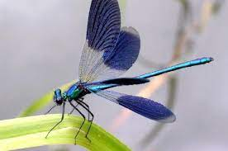
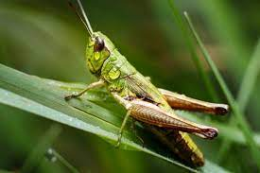
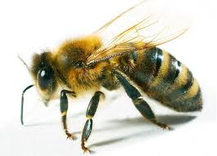
Приложение 14
Загадки о насекомых
Черен, да не ворон,
рогат, да не бык,
шесть ног без копыт;
летит – воет,
падет – землю роет.
Ответ (Жук)
Самого не видно, а песню слышно;
Летит, пищит, случай не упустит:
Сядет и укусит.
Ответ (Комар)
Голубой аэропланчик
Сел на белый одуванчик.
Ответ (Стрекоза)
На лугу живёт скрипач,
Носит фрак и ходит вскачь.
Ответ (Кузнечик)
Домовитая хозяйка
Пролетела над лужайкой,
Похлопочет над цветком –
Он поделится медком.
Ответ (Пчела)
На поляне возле ёлок
Дом построен из иголок.
За травой не виден он,
А жильцов в нём миллион.
Ответ (Муравьи)
Над цветком порхает, пляшет,
Веерком узорным машет.
Ответ (Бабочка)
Кто над нами вверх ногами
Ходит — не страшится,
Упасть не боится,
целый день летает,
Всем надоедает?
Ответ (Муха)

Slide 7
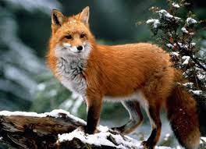
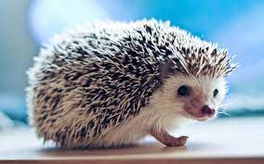
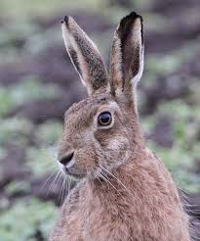
Приложение 14
Загадки о лесных животных
Хвост пушистый,
Мех золотистый,
В лесу живёт,
Кур в деревне крадёт.
Ответ (Лиса)
Зубовато, серовато,
по полю рыщет,
телят, овец ищет.
Ответ (Волк)
Маленький, беленький,
По лесочку прыг-прыг!
По снежочку тык-тык!
Ответ (Заяц)
Хозяин лесной, просыпается весной,
А зимой, под вьюжный вой,
Спит в избушке снеговой.
Ответ (Медведь)
Хожу в пушистой шубе, живу в густом лесу.
В дупле на старом дубе орешки я грызу.
Ответ (Белка)
Сердитый недотрога
Живёт в глуши лесной.
Иголок очень много,
А нитки не одной.
Ответ (Ёж)
Сделал дыру, вырыл нору,
Солнце сияет, а он не знает.
Ответ (Крот)
Водяные мастера,
Строят дом без топора.
Ответ (Бобры)

Slide 8
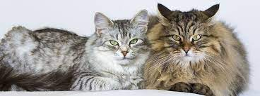
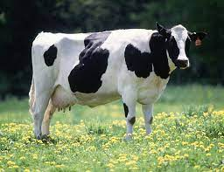
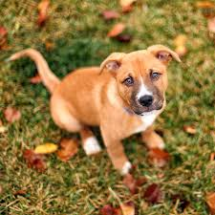
Приложение 14
Заворчал живой замок,
Лёг у двери поперёк.
Две медали на груди.
Лучше в дом не заходи!
Ответ (Собака)
Пятачком в земле копаюсь,
В грязной луже искупаюсь.
Ответ (Свинья)
Идёт, идёт, бородой трясёт,
Травки просит:
«Ме-ме-ме, дай-ка травки мне-е-е».
Ответ (Коза)
Живёт в норке, грызёт корки.
Короткие ножки; боится кошки.
Ответ (Мышь)
И в море не купаются,
И нет на них щетинки,
И всё же называются
Они — морские …
Ответ (Свинки)
По лужку он важно бродит,
Из воды сухим выходит,
Носит красные ботинки,
Дарит мягкие перинки.
Ответ (Гусь)
Загадки о домашних животных
Комочек пуха, длинное ухо,
Прыгает ловко, любит морковку.
Ответ (Кролик)
Сер, да не волк,
Длинноух, да не заяц,
С копытами, да не лошадь.
Ответ (Осёл)
Заплелись густые травы,
Закудрявились луга,
Да и сам я весь кудрявый,
Даже завитком рога.
Ответ (Баран)
Сама пёстрая, ест зелёное, даёт белое.
Ответ (Корова)
У порога плачет, коготки прячет,
Тихо в комнату войдёт,
Замурлычет, запоёт.
Ответ (Кошка)
Явился в жёлтой шубке:
- Прощайте, две скорлупки!
Ответ (Цыплёнок)

